Slide 1

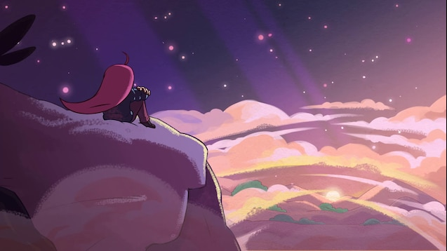
Matyáš Hana 2.C

Slide 2
Představení projektu
Vytvoření nových stránek pro indie videohru Celeste
Precision platformer
Pixelovaná grafika
Cílová skupina – fanoušci těžkých platformačních her, většinou teenageři
Časová náročnost – cca 70 hodin
Inspirace ze stránek themeforest.com a designu hry

Slide 3
Proč jsem si tuto hru vybral?
Oblíbená hra
Dobrá znalost
Oficiální stránky v špatném stavu

Slide 4
Struktura a design stránek
Main page
Wiki
Chapters
Characters
Collectables
Tech
About us
Entities
Other games
About us

Slide 5
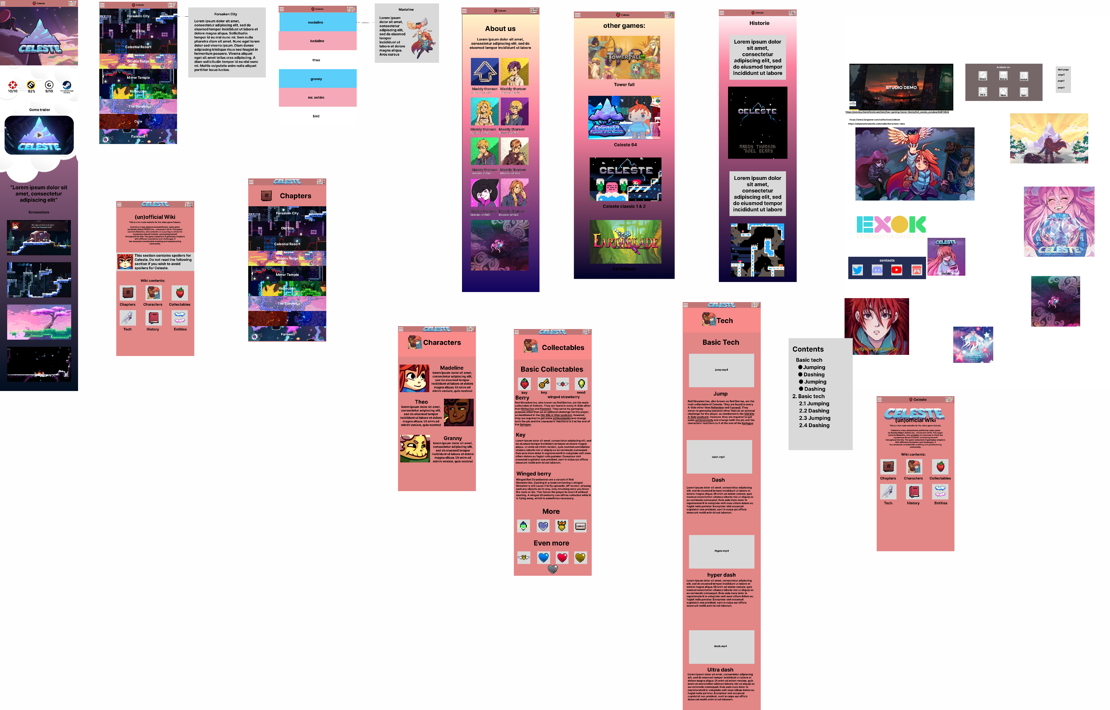

Slide 7
Plusy a mínusy stránky
Povedlo se mi:
Main page
Chapters
Co by se dalo ještě zlepšit
Některé wiki stránky (Characters a Other games)
Doladit transitions stránky

Slide 8
Použité technologie
Html:5
Css s resetem
Javascript
Fontawsome
Hosting – ssps.cajthaml.eu
https://hana-matyas-64f63-g1icr.hosting.ssps.cajthaml.eu/index.html

Slide 9
Javascript a animace
Na strance Chapters
Vyměnování obrázků v Collectable
Burger menu

Slide 10
Použité pomůcky
Design – Figma
Vyvojové prostředí - IntelliJ Idea
Obrázky – Official Celeste picture dump/svoje screenshoty
Backups – Github
Upscalovaní obrazků - lospec.com
Zdroj informací - celeste.ink a celestegame.fandom.com
ChatGPT

Slide 11
Děkuji za pozornost

